Slide 1

Технологии жизнеобеспечения при работе людей в космическом пространстве Какие инженерные решения позволяют человеку работать в космосе
Беляев Е.С. к.т.н., доцент кафедры «Материаловедение, технологии материалов и термическая обработка металлов»
18 декабря 2025 г

Slide 2
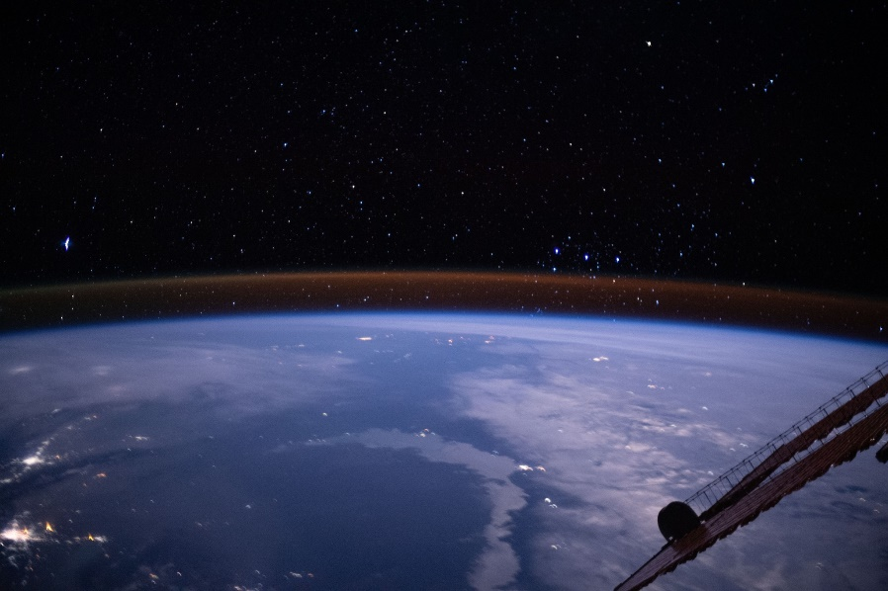

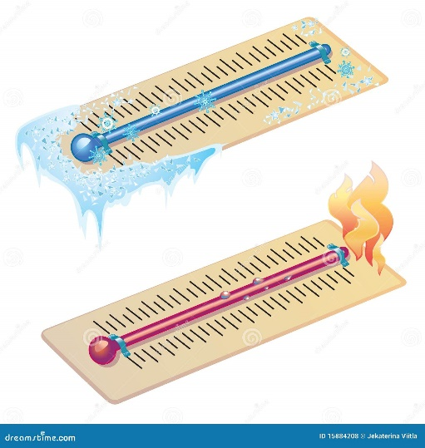
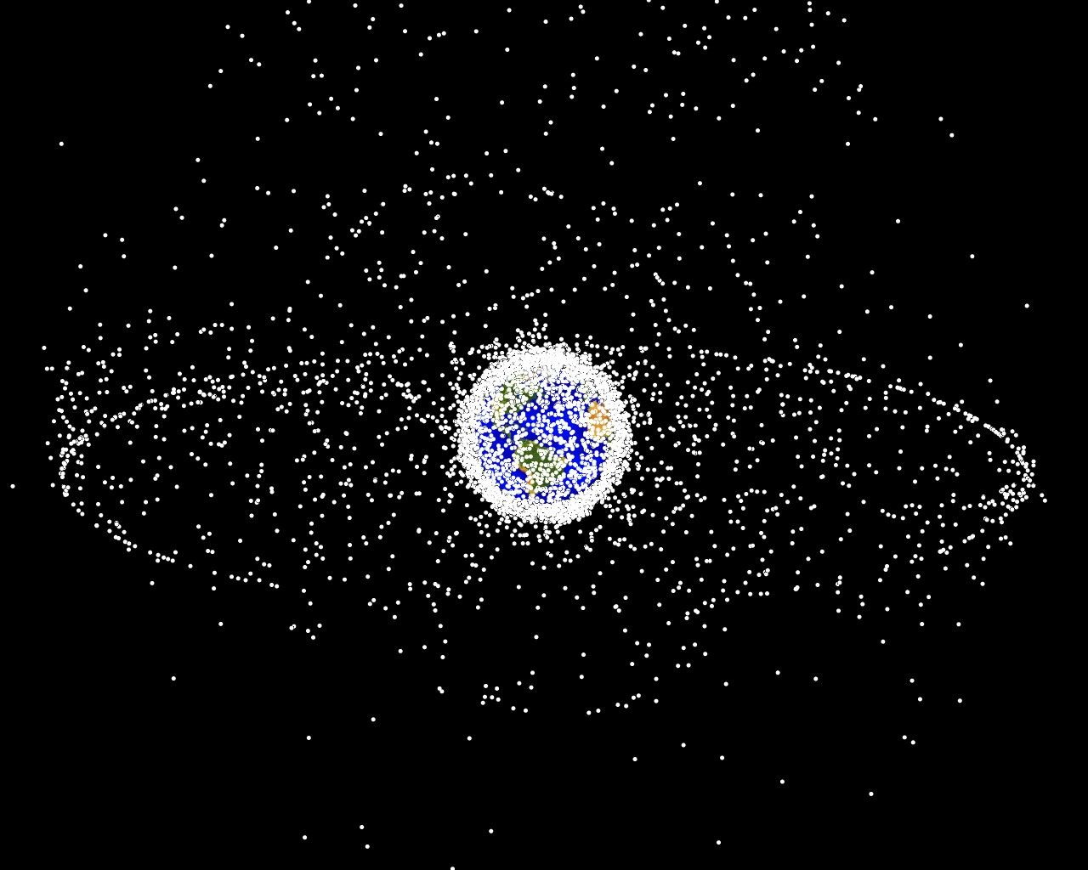
Почему без скафандра в космосе нельзя?
Космос смертельно опасная среда:
Вакуум (отсутствие газов)
Экстремальные температуры от −150 °C до +120 °C
Космическая радиация
Микрометеориты и космический мусор
Скафандр это одноместный космический корабль с персональной системой жизнеобеспечения компенсирующий неблагоприятные факторы внешней среды

Slide 3
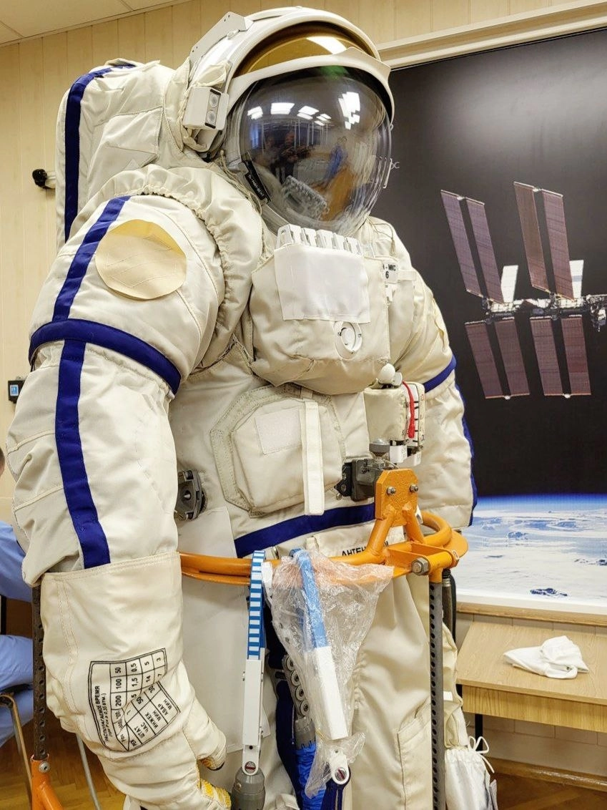
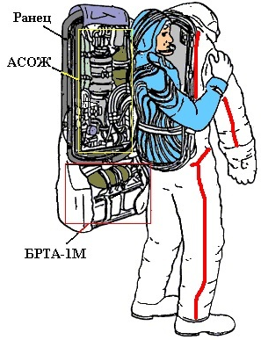
Основной функционал скафандра
Дыхание космонавта (восполнение кислорода и удаление углекислого газа)
Давление для тела (компенсация окружающего вакуума)
Поддержание температуры тела космонавта
Отвод теплоты и влаги за борт скафандра
Барьерная защита от внешней среды

Slide 4
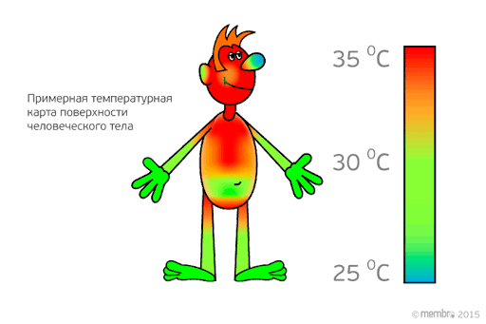
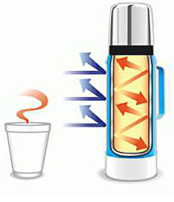
Проблемы терморегуляции космонавта в скафандре
Нет воздуха → нет теплообмена как на Земле
Тело постоянно выделяет теплоту
Космический скафандр это термос
Солнце очень сильно нагревает
В тени — экстремальный холод
Космонавт скорее перегреется, чем замёрзнет

Slide 5
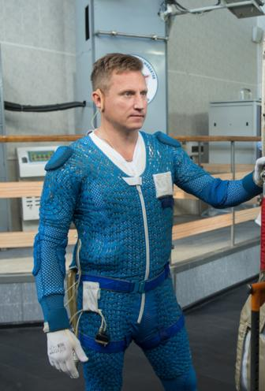
Жидкостная система охлаждения
Под скафандром — специальный костюм
Вшитые трубки с водой
Вода забирает теплоту от тела
Теплота отводится за борт через систему охлаждения
Принцип похож на радиатор в автомобиле

Slide 6
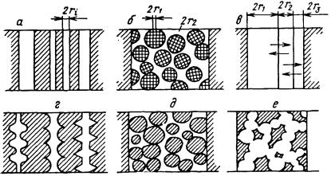
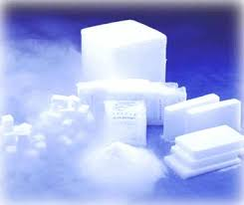
Теплообменник-сублиматор
Теплообменник-сублиматор, это теплообменный узел работающий в вакууме
Использует запас воды в скафандре и вакуум космоса для охлаждения
Не требует вентиляторов или радиаторов
Пористая мембрана — ключевой элемент
Поры мембраны не позволяют жидкой воде проходить сквозь нее, однако происходит испарение
Мембрана удерживает воду за счёт поверхностного натяжения
Тёплая вода из охлаждающего костюма поступает в сублиматор
На поверхности пористой мембраны вода замерзает
В вакууме лёд сразу превращается в пар (сублимация)
При этом уносится большое количество тепла
Охлаждённая вода возвращается обратно к костюму

Slide 7
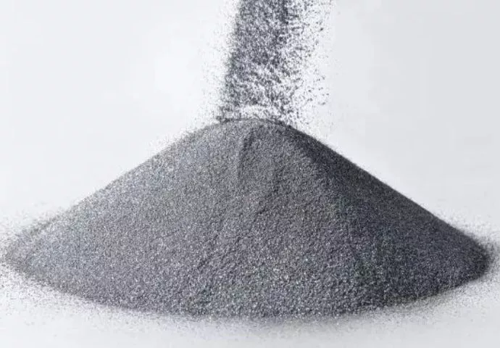
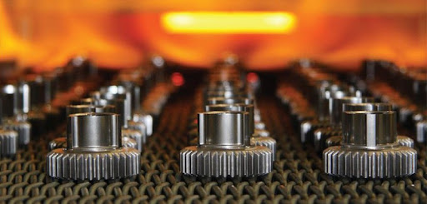
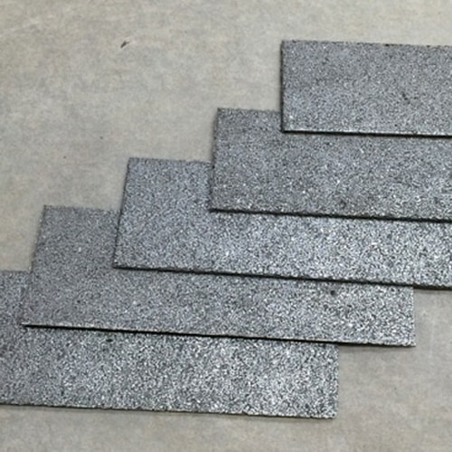
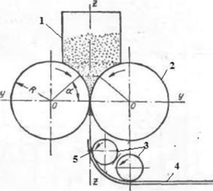
Материалы пористых мембран для сублиматора
Пористые мембраны изготавливаются из порошков металлов
Применяются материалы, полученные методами порошковой металлургии, что позволяет формировать контролируемую пористую структуру практически из любых металлов.
Наиболее распространённые материалы — алюминий и титан алюминий — лёгкий, с высокой теплопроводностью титан — прочный, коррозионно-стойкий, надёжный при длительной работе
Типичные параметры пористых мембран: объёмная пористость: 15–40 % средний размер пор: 3–20 мкм толщина мембран: 1–6 мм
Размер пор — критический параметр, поры должны быть достаточно малы, чтобы удерживать жидкую воду за счёт поверхностного натяжения при этом обеспечивается интенсивная сублимация льда в вакууме
Теплопроводность материала важна для эффективности алюминиевые мембраны: до ~25 Вт/(м·К) титановые мембраны: ~2–5 Вт/(м·К) Это повлияет на скорость отвода тепла и стабильность работы сублиматора.

Slide 8
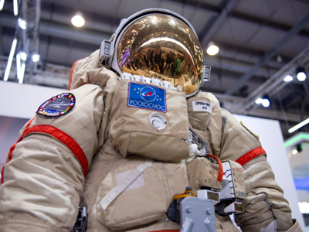
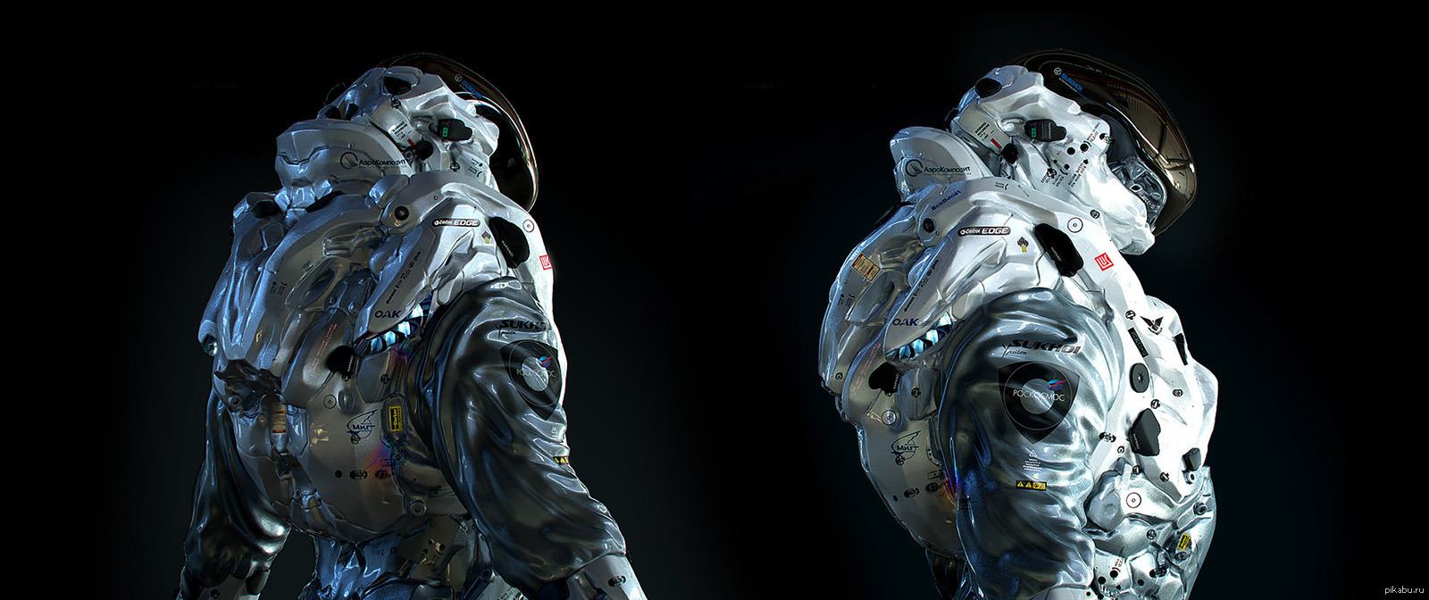
Скафандр — сложная инженерная система
Терморегулирование при вне корабельной деятельности — ключ к выживанию
Высокотехнологичные новые пористые материалы ключевой элемент теплообменников
Освоение космоса начинается с инженерии

Slide 9
Спасибо за внимание!
Литература:
1. Алексеев С. М., Уманский С. П. Высотные и космические скафандры. — М. : Машиностроение, 1973. — 280 с.
2. Алексеев С. М. Космические скафандры вчера, сегодня, завтра. — М. : Знание, 1987. — 64 с. : ил. — (Новое в жизни, науке, технике. Сер. «Космонавтика, астрономия» ; № 2).
3. Иванов Д. И., Хромушкин А. И. Системы жизнеобеспечения человека при высотных и космических полётах. — М. : Машиностроение, 1968. — 141 с. : ил., табл. — Библиогр.: 56 назв.
4. Алексеев С. М., Уманский С. П. Высотные и космические скафандры. — М. : Машиностроение, 1973. — 280 с. : ил., табл. — Библиогр.: 110 назв.

